Slide 1
강의 추천 토탈 시스템
Spring boot project + Python Flask server
공공데이터포탈, 인공지능 API 연동을 통한 토탈 서비스 제공 시스템 구현
기관명 : 휴먼교육센터
조 명 : 김티처랩
조 원 : 홍길동/ 이길동/ 삼길동

Slide 2
목차
개요
팀원역할
개발환경
WBS
사이트맵
Flow chart
기능정의서
메인화면 설명
공공데이터(API) 파싱
ERD
주요서비스

Slide 3
개요
공공데이터를 활용한 강의 정보 제공 토탈 서비스
개발목적
개인역량에 맞는 강의 선택 : 사용자의 목적에 따라 맞춤형 강의를 선택하여 만족도 향상
2. 개인역량 스케줄 관리 : 필요한 강의를 찜기능으로 별도 관리하여 사용자의 강의 스케줄에 참고하여 강의 관의 연계성 강화

Slide 4
팀원 역활
팀장 홍길동 팀원 이길동 팀원 삼길동
프로젝트 총괄
공공데이터 API파싱
UI/UX 컨셉 기획
ERD 설계
회원관련 mapper
회원관련 컨트롤러, 서비스, 리포지토리 설계 및 구현

Slide 5
개발환경
구분 | 내용 | 설명 | 버전
프론트엔트 | Html css | 웹화면 구조
 | Javascript | 동기, 비동기 서비스, 동적 기능 처리
백엔드 | Spring boot | 웹 개발 프레임워크
 | Gradle | 빌드도구
 | 빅데이터 분석-python | 데이터 전처리와 통계

Slide 6
WBS

Slide 7
사이트맵

Slide 8
flowchart : web service
시작 부터 종료까지의 전체적인 윤곽이 보여야 합니다.

Slide 9
기능정의서
순번 | 기능분류 | 기능명 | 기능설명
1
2 | 메인화면
3
4
5

Slide 10
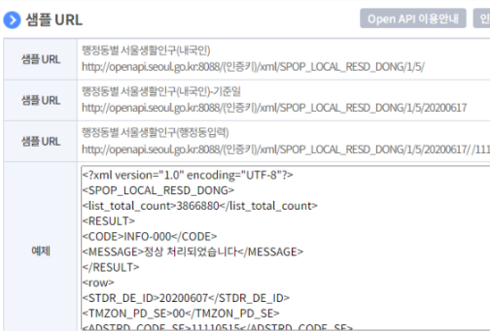
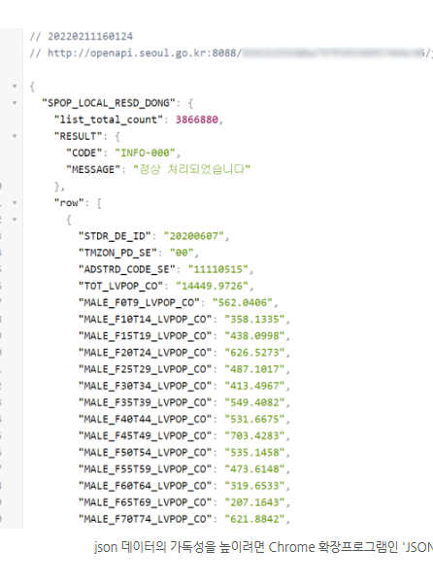
공공데이터 파싱
API 정보
data type
파싱과정 및 결과
프론트에서 json 데이터를
파싱하여 강의정보만 선택하여
사용자에게 강의정보를 제공
데이터에 따라 웹브라우저에
제공되는 데이터가 달라짐

Slide 11
Mapper
프레임워크 정보
Mapper
결과
join 설정
pagenation 처리

Slide 12
cosine similarity
강의설명을 코사인 유사도 분석 후 강의 명 선정
벡터 데이터 처리
유사도 분석
강의명 선정

Slide 13
React Front end

Slide 14
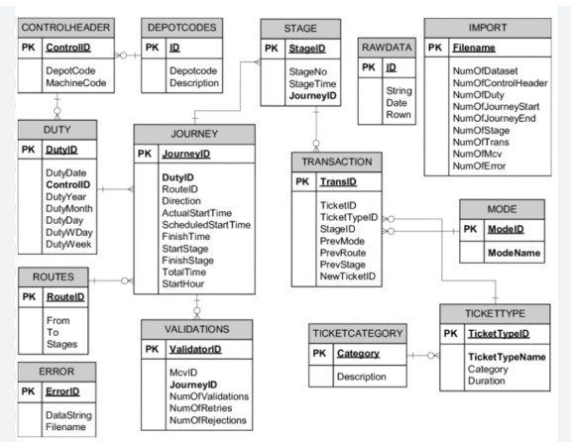
ERD
member(회원정보 테이블)
아이디, 이름, 전화번호 저장
basket(강의 장바구니)
관심 있는 강의 정보 저장
member 테이블 참조

Slide 15
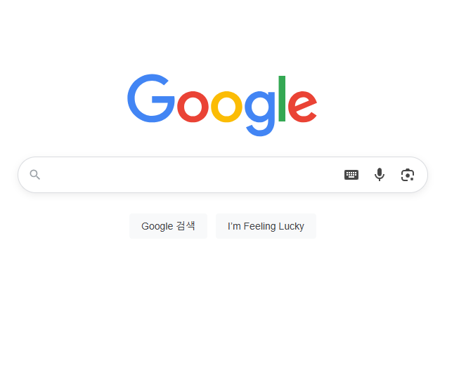
주요서비스 - 메인화면
주요기능
메뉴 탐색
검색 기능
인기 강의 5개 출력
한 줄 설명
클릭수와 좋아요 수를 분석하여
인기 강의 5개를 선정하고, 인기있는
강의의 접근성을 편리하게 하였으며,
강의를 선택하면 유사한 추천 강의로
접근이 가능

Slide 16
시연연상
URL

